Slide 1
Είδη κούκλας κουκλοθέατρου

Slide 2
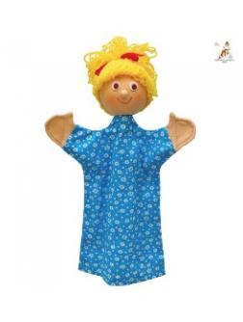
Γαντόκουκλα

Slide 3
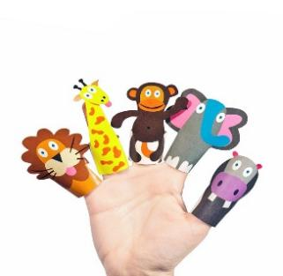
Δακτυλόκουκλα

Slide 4
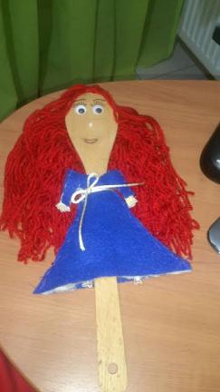
Κούκλα με ξύλινο ραβδί Marotta

Slide 5
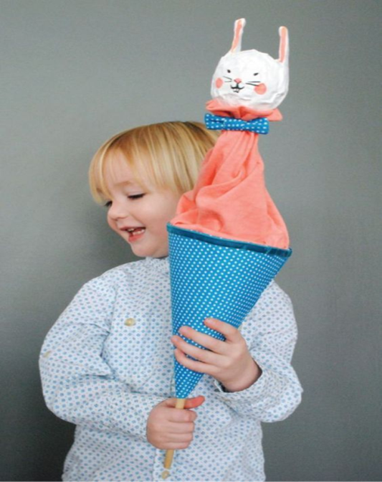
Υποκατηγορία της marotta (αναδυόμενη)

Slide 6
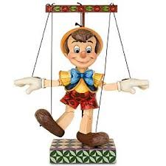
Μαριονέτες

Slide 7
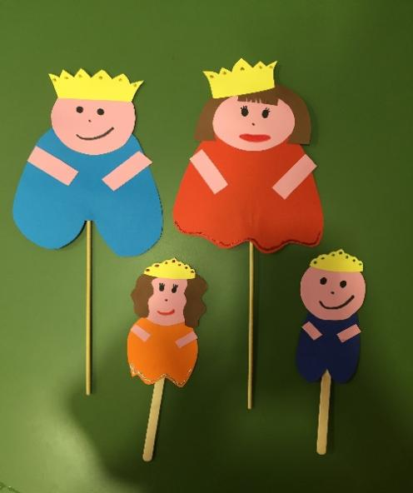
Επίπεδες κούκλες (δισδιάστατες)

Slide 8
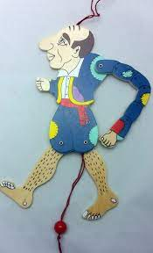
Φιγούρες του θέατρου σκιών

Slide 9
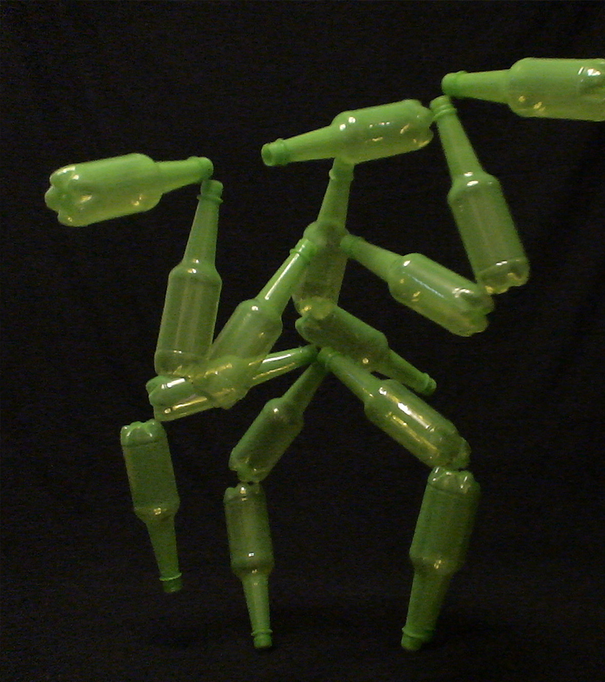
Θέατρο αντικειμένων

Slide 10
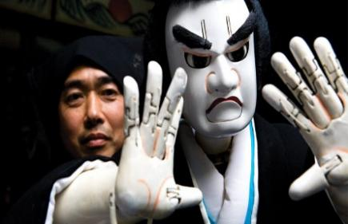
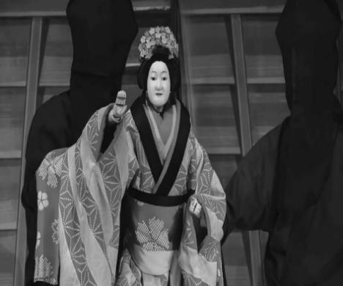
Κούκλα Bunrakou

Slide 11
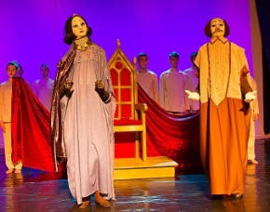
Γιγαντόκουκλες

Slide 12
Bunraku θεατρο
https://www.youtube.com/watch?v=wnc7PEQ13aw
https://www.youtube.com/watch?v=z03TFsXLaiY
https://www.youtube.com/watch?v=8F-xtbiTtjQ
https://www.youtube.com/watch?v=1qcBSAwQVpw
γιγαντοκουκλες
https://www.youtube.com/watch?v=cmnSlZkNxZ0

